Slide 1



Les mardis du statut : Webinaire
Bonjour
Bienvenue au webinaire du CDG31
Pour une meilleure expérience, nous sommes en mode conférence c’est-à-dire que vos micros sont automatiquement coupés et que vous ne voyez pas les autres participants.
Si vous souhaitez intervenir, vous avez accès au tchat sur la barre
du haut de l’application.
Les questions spécifiques qui concerneraient des situations individuelles sont à poser directement aux adresses : carrières@cdg31.fr ou retraite@cdg31.fr .
Tél : 05 81 91 93 00 • www.cdg31.fr • contact@cdg31.fr

Slide 2

Actualité de la validation de périodes
Avril 2022

Slide 3
Un dispositif en extinction
Les grandes étapes
Article 53 de la loi n°2010-1330 portant réforme des retraites
Supprime de la possibilité de faire valider les périodes de non titulaires pour les agents titularisés à compter du 2 janvier 2013
arrêté du 21 août 2015, pris en application du décret n°2015-788 du 28 juin 2015
Fixe les dates limites de transmission des dossiers de validation de périodes
  remplis et complets d'une part
  des pièces ou éléments complémentaires d'autre part
décret n°2021-1604 du 9 décembre 2021
Autorise la CNRACL à statuer sur les demandes (rejeter ou continuer à traiter les dossiers), en fonction des informations contenues dans les dossiers
arrêté du 22 février 2022 modifiant l'arrêté du 21 août 2015
Précise le délai de renvoi des pièces éventuellement manquantes
6 mois à compter de la date à laquelle l'employeur a reçu le courrier de la CNRACL l'informant de l'application du décret, et lui enjoignant de transmettre le dossier d'instruction ou les pièces complémentaires
Avril 2022 - Actualité de la validation de périodes

Slide 4
Stock de dossiers en instance
 | Dossiers initiaux non retournés | En attente de pièces
Au 31/03/2022 | 24 155 | 32 825
Avril 2022 - Actualité de la validation de périodes

Slide 5











Les délais selon les typologies de stocks
Dossiers en attente de pièces
complémentaires
Dossiers initiaux non envoyés à la CNRACL
Envoi de l’injonction
Envoi de l’injonction
6 mois
6 mois
Rejet dossiers non retournés
Relance pièces compléme ntaires
Traitement dossiers complets
Rejet dossiers incomplets
Traitement dossiers complets
9 mois
Envoi de l’injonction dossiers incomplets
Traitement dossiers complets
6 mois
Rejet dossiers incomplets
Traitement dossiers
complets
Avril 2022 - Actualité de la validation de périodes
4

Slide 6
Comment et à qui sont envoyés les courriers ?
1 - Lettre d’injonction - en recommandé avec accusé de réception
L’employeur reçoit une liste des dossiers pour lesquels la CNRACL attend un retour
  ce sont tous les dossiers des agents ayant effectué des services de non titulaire chez cet employeur
  les agents ne travaillent plus chez cet employeur
2 - Lettre d’injonction - en recommandé avec accusé de réception
L’employeur reçoit une liste des dossiers pour lesquels la CNRACL attend un retour
  ce sont tous les dossiers des agents ayant effectué des services de non titulaire chez cet employeur
  pour lesquels cet employeur est également l’employeur actuel
3 - Lettre d’information - envoi simple
L’employeur reçoit une liste des dossiers pour lesquels la CNRACL attend un retour
  ce sont tous les dossiers en cours concernant les agents en activité chez cet employeur
  ce sont les dossiers que vous retrouvez sur la plateforme Pep’s
4 - Lettre d’information - envoi simple
L’agent ayant un dossier en cours de constitution reçoit une information l’invitant
  à se rapprocher de son employeur actuel
  à interroger son espace personnalisé Marep
  à transmettre les pièces en sa possession à la CNRACL
Chaque employeur peut donc recevoir 3 courriers :
2 en recommandé
  liste des agents qui ont effectué des services de non titulaire et qui ne sont plus dans la collectivité
  liste des agents qui ont effectué des services de non titulaire et qui sont dans la collectivité
1 envoi simple
  liste des agents de la collectivité qui ont un dossier en cours

Slide 7
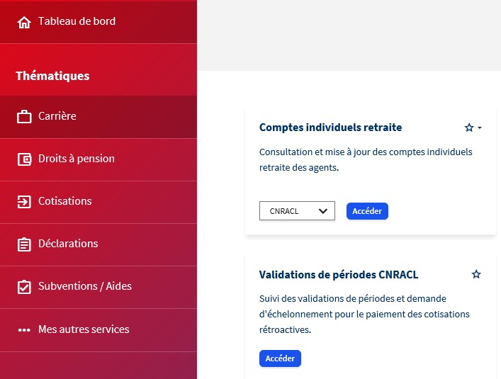
Gérer votre stock de dossiers en instance
Sur la plateforme , le service « Validations de périodes CNRACL »

Slide 8
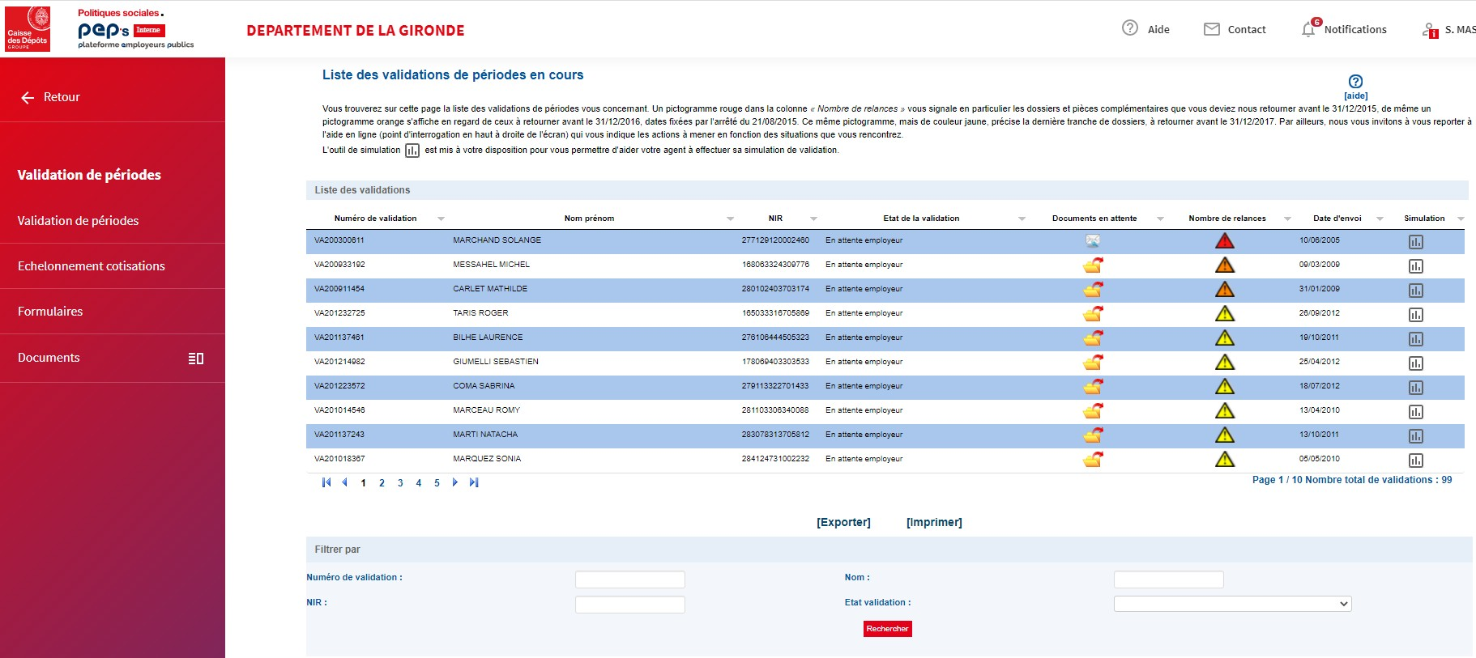

Gérer votre stock de dossiers en instance
- Filtrer par état « en attente employeur »
– Exporter vers Excel

Slide 9
Liste des pièces incontournables à fournir
l'arrêté de titularisation
l'arrêté portant l'indice à date de la demande
les cadres E et F indiquant les services continus et discontinus
le diplôme d'infirmier, de sage-femme et d'assistance sociale, ou le certificat de scolarité si celui-ci mentionne la date du diplôme
le certificat d'exercice pour les périodes effectuées auprès d'un ministère
l'attestation de scolarité universitaire pour la validation de la 4e à la 6e année d'études (médecine -
5e année de pharma)

Slide 10
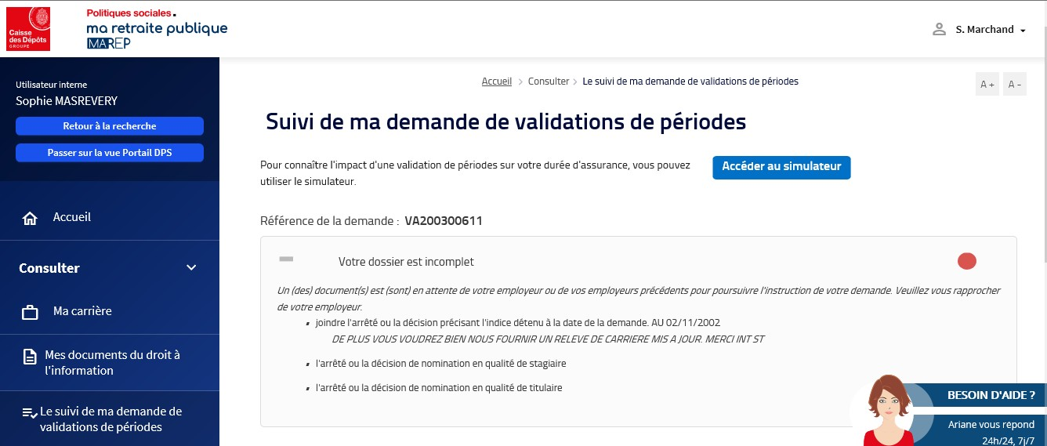


Suivi par l’agent sur Marep

Slide 11
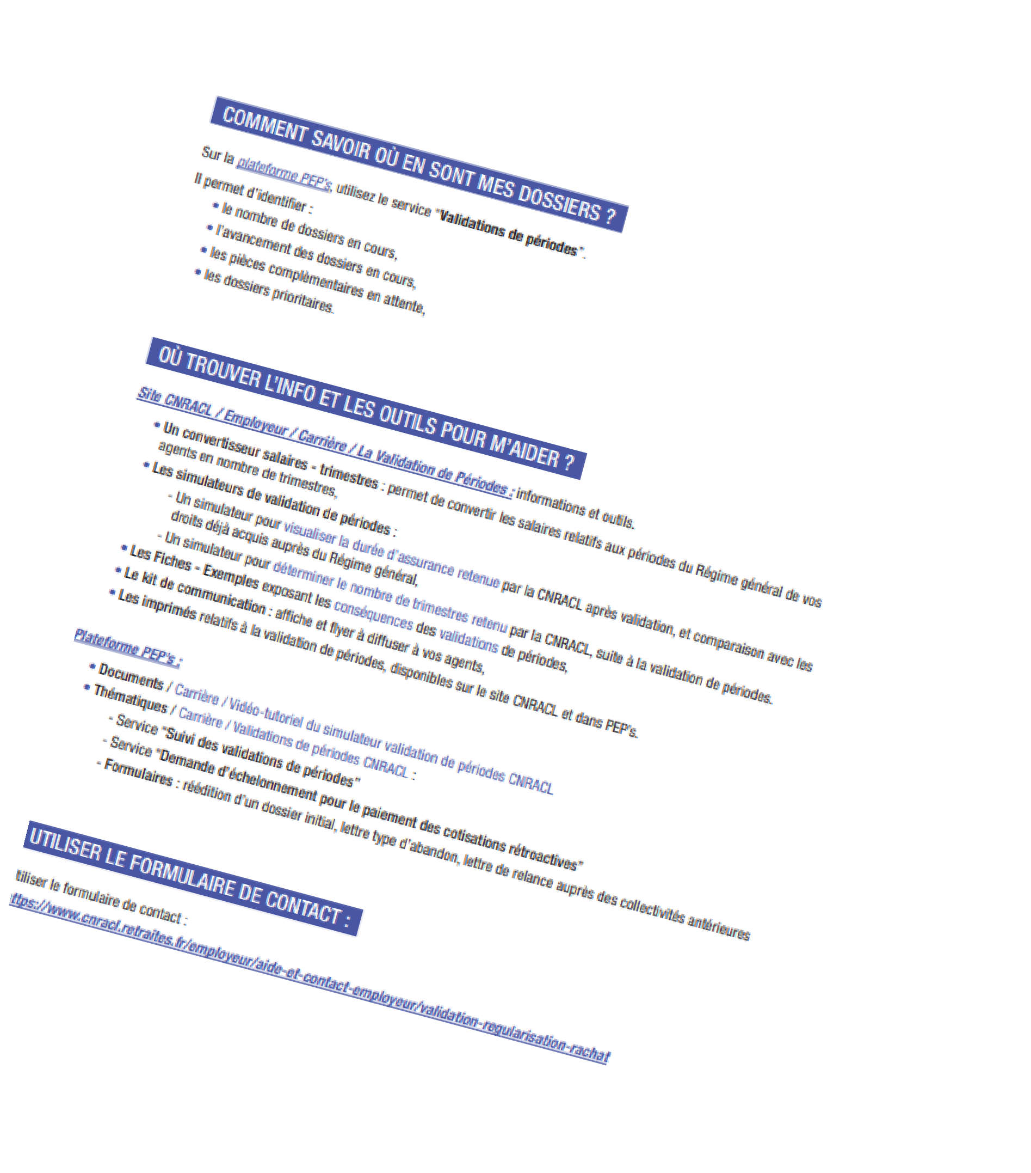

L’essentiel de la validation ici

Slide 12

Temps d’échange

Slide 13


Actualité juridique
28 juin 2022

Slide 14
Publicité des actes des collectivités territoriales
https://www.collectivites-locales.gouv.fr/publicite-et-entree-en-vigueur-des-actes-des-collectivites-locales
L’ordonnance n° 2021-1310 du 7 octobre 2021 portant réforme des règles de publicité, d'entrée en vigueur et de conservation des actes pris par les collectivités territoriales et leurs groupements ainsi que le décret d’application n°2021-1311 entrent en vigueur le 1er juillet 2022.
De nouvelles règles relatives à la publicité, à l’entrée en vigueur ainsi qu’à la conservation des actes par les collectivités territoriales doivent désormais être appliquées.

Slide 15
Publicité des emplois vacants sur un espace numérique commun aux 3 fonctions publiques
Décret n°2022-598 du 20 avril 2022
Le décret vise à actualiser les modalités et règles relatives à la publication des offres d'emplois et à élargir le périmètre des emplois soumis à l'obligation de publicité par une limitation des dérogations figurant en annexe.
Les emplois vacants doivent désormais être publiés sur un espace commun aux trois fonctions publiques.
https://place-emploi-public.gouv.fr/

Slide 16
Congés de maladie et report des congés annuels
Arrêt du Conseil d’Etat, n°443053 du 22 juin 2022
Confirmation par le Conseil d’Etat des règles de l’Union Européenne relatives au report et à l’indemnisation des congés annuels des agents lorsque ceux-ci sont placés en congés de maladie.
Les agents ont droit au report de 20 jours de congés annuels pendant 15 mois à compter du 1er janvier de qui suit l’année en cours lorsqu’ils n’ont pas pu prendre leurs congés annuels du fait de la maladie.
Les agents ont également droit à l’indemnisation de leurs congés annuels qu’ils n’ont pas pu prendre du fait de la maladie, en cas de fin de relation de travail (retraite, démission, etc).

Slide 17
Télétravail et prescriptions médicales
Arrêt de la CAA de Lyon (7ème chambre, 19LY02397) du 3 juin 2021
Les recommandations et les injonctions de la part des médecins traitants ou les médecins de santé sur le télétravail individuel n’ont pas de forces exécutoires si la collectivité n’a pas délibéré pour mettre en place le place le télétravail.
« Les dispositions réglementaires issues des articles 5 et 7 précitées du décret du 11 février 2016 (relatif au télétravail) donnent à leur organe délibérant la faculté d'ouvrir aux agents la possibilité de demander de recourir au télétravail, par la désignation des tâches et missions qu'il estime éligibles à ce mode d'organisation du travail ».

Slide 18
Priorité des fonctionnaires sur les contractuels (recrutement et disponibilité)
Arrêt de la CAA de Paris (20PA02259) du 22 mars 2022
« Dès lors qu'un emploi vacant peut être pourvu par un candidat statutaire, le recrutement d'un agent non titulaire sur ce poste est en principe illégal. »
Arrêt de Conseil d’Etat, n°362282 du 24 avril 2013
« Après avoir souverainement constaté que certains postes de sage-femme étaient occupés par des agents contractuels, le juge des référés a pu sans erreur de droit estimer que ces postes devaient être regardés comme vacants et que la réintégration anticipée de Mme B... sur un poste de sage-femme était dès lors possible ».

Slide 19
Revalorisation du point d’indice
Conférence salariale du 28 juin 2022
Augmentation du point d’indice de 3,5 % au 1er juillet 2022 avec un effet rétroactif sur la paie du mois d’août.

Slide 20
Temps d’échange

Slide 21
Agents contractuels : les écueils à éviter
28 juin 2022

Slide 22
Sommaire
Propos introductifs
Points de vigilance communs à tous les contrats
Points de vigilance spécifiques à chaque contrat
Temps d’échanges

Slide 23
I. Propos introductifs

Slide 24
I. Propos introductifs
☞ Les principales références juridiques
Code général de la fonction publique
Décret n°88-145 du 15 février 1988 pris pour l'application de l'article 136 de la loi du 26 janvier 1984 modifiée portant dispositions statutaires relatives à la fonction publique territoriale et relatif aux agents non titulaires de la fonction publique territoriale

Slide 25
I. Propos introductifs
Les différents types d’agents dans une collectivité
Les fonctionnaires stagiaires et titulaires
Les agents contractuels de droit public
Agents contractuels de droit privé / Apprentis / Vacataires
Distinction emploi non permanent / emploi permanent
Emplois non permanents
Emplois permanents

Slide 26
II. Points de vigilance communs à tous les contrats

Slide 27
II. Points de vigilance communs
☞ Avant la procédure de recrutement
Obligation de vérifier les conditions de recrutement
Limite d’âge à respecter
Déclaration unique d’embauche
Renouvellement de contrat obéit aux mêmes règles que le contrat initial
Méconnaissance du respect des règles peut entraîner l’annulation de la procédure de recrutement

Slide 28
II. Points de vigilance communs
☞ Sur la procédure de recrutement
Délibération :
  obligatoire
  possibilité de recruter sur toutes les catégories hiérarchiques
  à transmettre au contrôle de légalité
Contrat :
  obligatoirement écrit
  doit obligatoirement être signé par les 2 parties
  durée maximale / pas de durée minimale
Possibilité de prévoir une période d’essai
Rémunération libre

Slide 29
III. Points de vigilance spécifiques à chaque contrat

Slide 30
III. Points de vigilance spécifiques
Accroissement saisonnier d’activité
Accroissement temporaire d’activité
Article L332-23 du CGFP (ex. article 3-I de la loi n°84-53)
Emplois non permanents
Pas de recherche de fonctionnaire donc pas de mesure de publicité
Délibération de principe interdite
Contrat non transmissible au contrôle de légalité
Position du CDG 31 : 2 ans maximum en alternant ces 2 contrats

Slide 31
III. Points de vigilance spécifiques
Contrat de projet
Articles L332-24 à 26 du CGFP (ex. article 3-II de la loi n°84-53)
Emploi non permanent
Pas de recherche de fonctionnaire mais mesure de publicité obligatoire
Contrat à transmettre au contrôle de légalité
Le contrat ne donne pas accès à un CDI de droit public et sa durée de recrutement n’entre pas en compte pour le calcul des 6 années y donnant accès
Notes:
Notion de projet
Durée du contrat : 1 an à 6 ans

Slide 32
III. Points de vigilance spécifiques
☞ Remplacement agent public momentanément indisponible
Article L332-13 du CGFP (ex. article 3-1 de la loi n°84-53)
Emploi permanent
Pas de recherche de fonctionnaire donc pas de mesure de publicité
Utilisation du poste de l’agent absent
Liste exhaustive d’absences
En cas de changement de motif d’indisponibilité, un nouveau contrat doit être pris en visant le nouveau motif
Transmission du contrat au contrôle de légalité

Slide 33
III. Points de vigilance spécifiques
Vacance temporaire d’emploi dans l’attente du recrutement d’un fonctionnaire
Article L332-14 du CGFP (ex. article 3-2 de la loi n°84-53)
Emploi permanent
Recherche de fonctionnaire donc mesure de publicité
Délibération doit prévoir la possibilité de recruter un contractuel
Transmission du contrat au contrôle de légalité
Si réussite à un concours :
  pas d’obligation de nommer l’agent stagiaire
  pas de mesure de publicité en cas de nomination stagiaire

Slide 34
III. Points de vigilance spécifiques
☞ Autres emplois permanents
Article L332-8 du CGFP (ex. article 3-3 de la loi n°84-53)
1° Lorsqu’il n'existe pas de cadre d'emplois de fonctionnaires territoriaux susceptibles d'assurer les fonctions correspondantes
2° Lorsque les besoins des services ou la nature des fonctions le justifient et sous réserve qu'aucun fonctionnaire territorial n'a pu être recruté dans les conditions prévues par le présent code
3° Pour tous les emplois des communes de moins de 1 000 habitants et des groupements de communes regroupant moins de 15 000 habitants

Slide 35
III. Points de vigilance spécifiques
☞ Autres emplois permanents
Article L332-8 du CGFP (ex. article 3-3 de la loi n°84-53)
4° Pour tous les emplois des communes nouvelles issues de la fusion de communes de moins de 1 000 habitants
5° Pour les autres collectivités territoriales ou établissements mentionnés à l'article L4, pour tous les emplois à temps non complet lorsque la quotité de temps de travail est inférieure à 50 %
6° Pour les emplois des communes de moins de 2 000 habitants et des groupements de communes de moins de 10 000 habitants dont la création ou la suppression dépend de la décision d'une autorité qui s'impose à la collectivité ou à l'établissement en matière de création, de changement de périmètre ou de suppression d'un service public.

Slide 36
III. Points de vigilance spécifiques
☞ Autres emplois permanents
Article L332-8 du CGFP (ex. article 3-3 de la loi n°84-53)
Recherche de fonctionnaire donc mesure de publicité
Délibération doit prévoir la possibilité de recruter un contractuel
Transmission du contrat au contrôle de légalité
Si réussite à un concours :
  pas d’obligation de nommer l’agent stagiaire
  pas de mesure de publicité en cas de nomination stagiaire
Si, à l’issue d’une durée de 6 ans, le contrat est reconduit, il ne peut l’être que par décision expresse et pour une durée indéterminée

Slide 37
IV. Temps d’échange

Slide 38

Contact
      Service Gestion du personnel territorial
      Christine CROS
      Thomas BONNAFOUS
      Mél : carrieres@cdg31.fr
      Centre de Gestion de la Fonction Publique Territoriale de la Haute-Garonne
      590, rue Buissonnière – CS 37666 – 31676 LABEGE CEDEX
      Tel : 05 81 91 93 00 – Fax : 05 62 26 09 39
      Site internet : www.cdg31.fr

Slide 39

Centre de Gestion
de la Fonction Publique Territoriale
de la Haute-Garonne
© CDG 31. Tous droits réservés. [2022].
Toute exploitation commerciale est interdite

